Slide 1
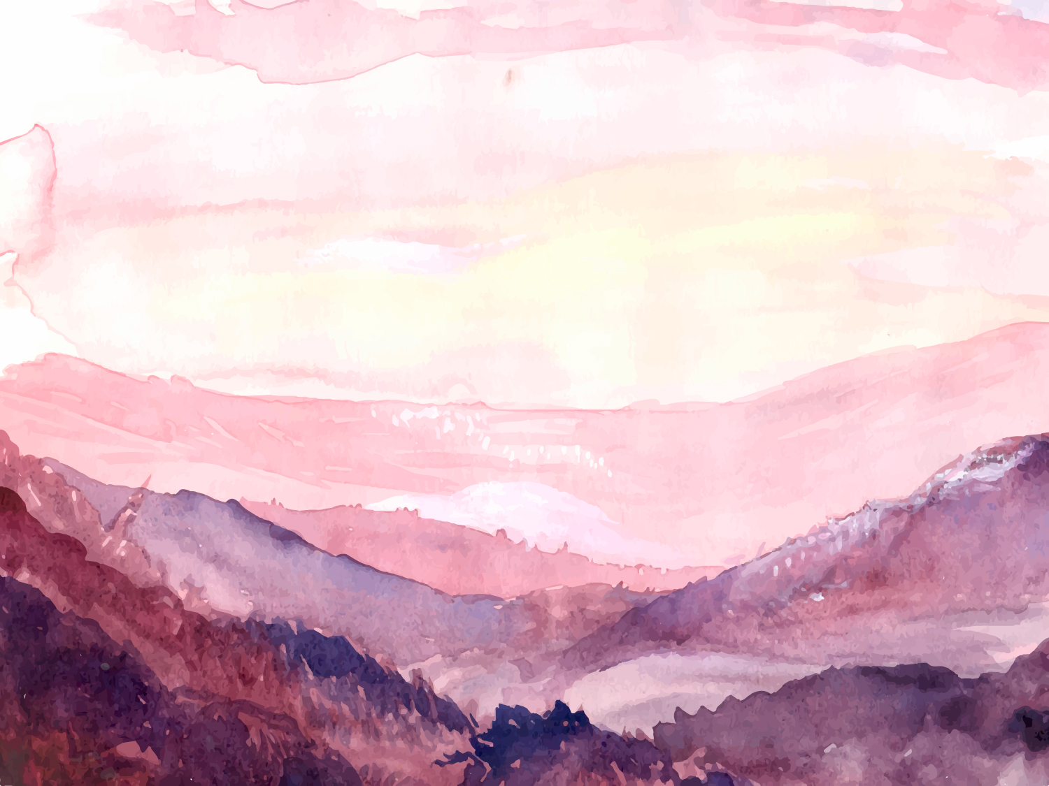
Равнины и горы материков
Рельеф равнин и гор. Происхождение равнин (денудационные, аккумулятивные). Происхождение гор (складчатые, складчато-глыбовые, глыбовые, вулканические).

Slide 2
Рельеф Гора Равнина
- неровности земной поверхности
- значительно возвышающееся над местностью поднятие
- обширный выровненный участок земной поверхности с небольшими колебаниями высот

Slide 3
https://learningapps.org/watch?v=pakeoan4a17
https://learningapps.org/watch?v=p70dgbejk17

Slide 4
Равнины 64 % площади суши
Центральные равнины
Восточно-Европейская равнина
Западно-Сибирская равнина
Великая Китайская равнина
Среднесибирское плоскогорье
Амазонская низменность

Slide 5
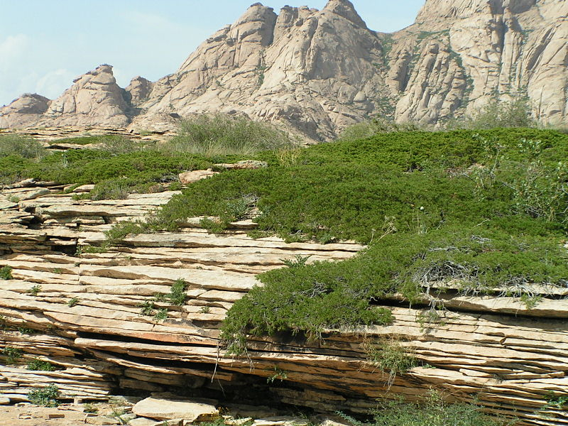
Денудационные равнины
возникают на месте разрушенных гор.
Денудация — совокупность внешних процессов разрушения горных пород и переноса продуктов разрушения в пониженные участки (водой, ветром, льдом).
Казахский
мелкосопочник

Slide 6
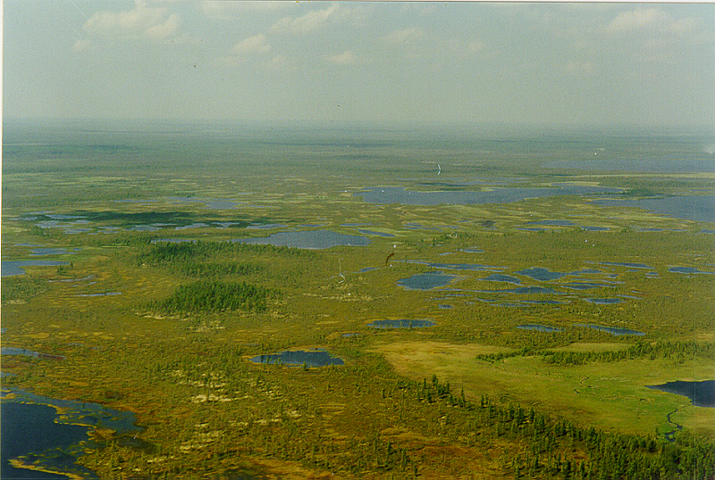
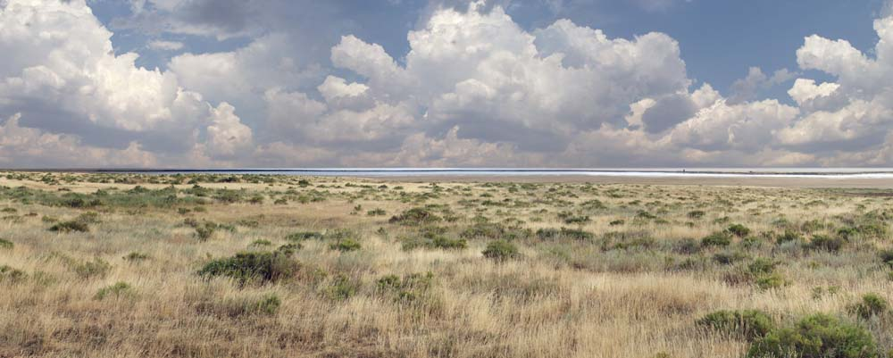
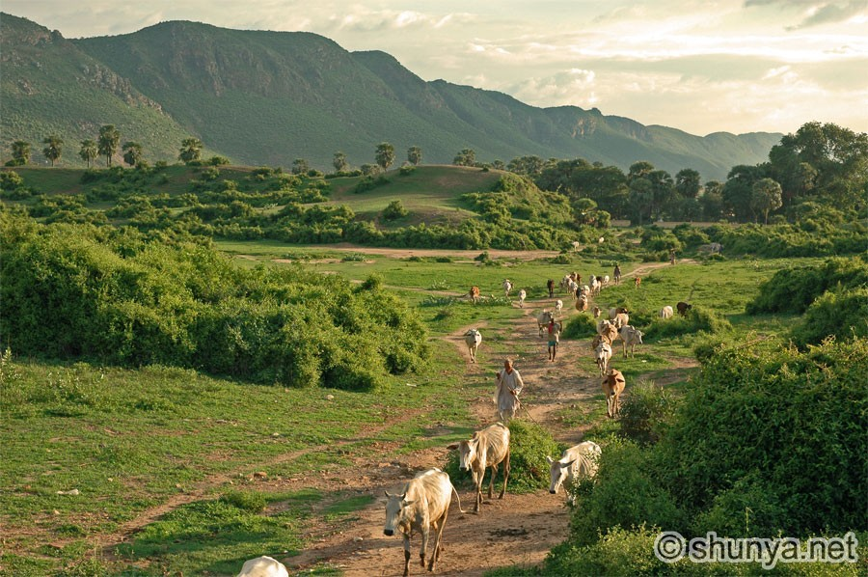
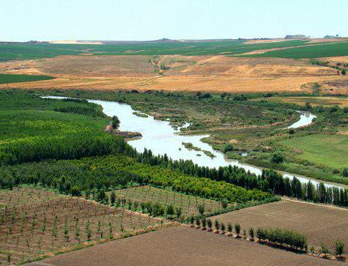
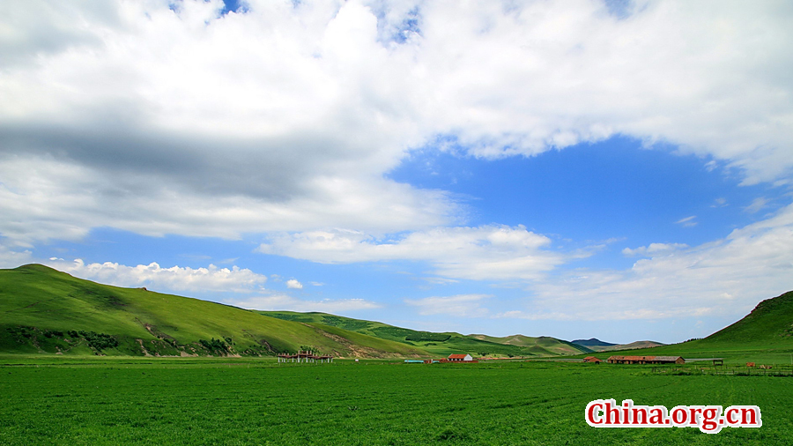
Аккумулятивные равнины
образуются при длительном накоплении осадочных отложений на месте обширных опусканий земной поверхности
Западно-Сибирская, Прикаспийская, Индо-Гангская, Месопотамская низменности, Великая Китайская равнина

Slide 7
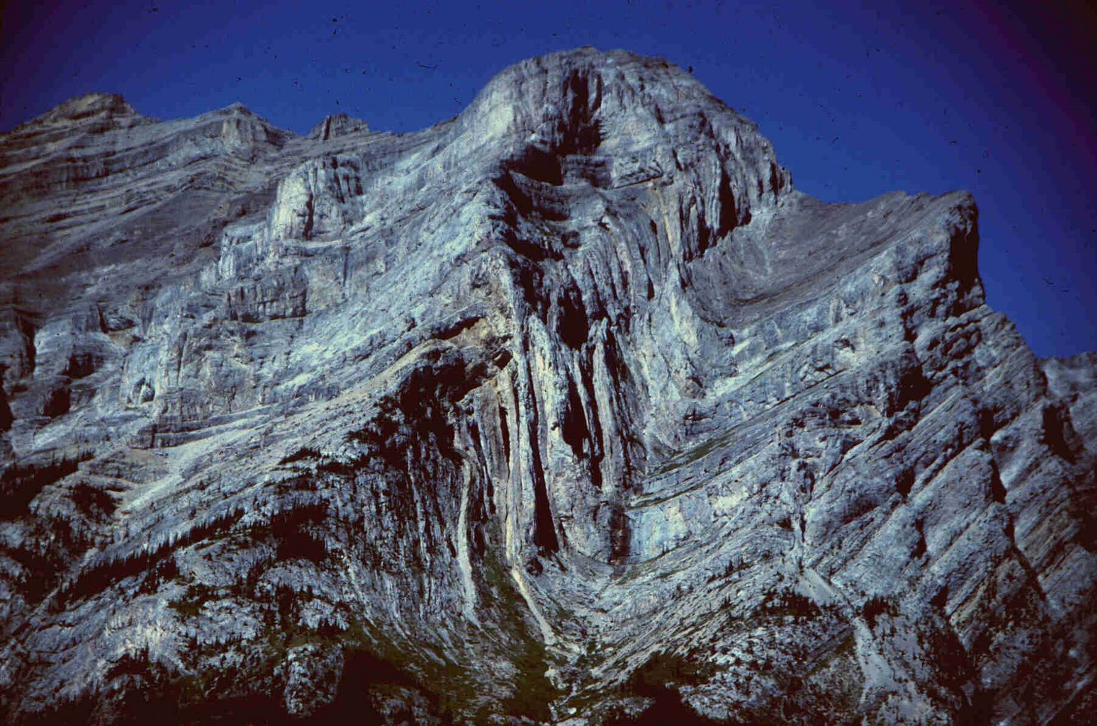
Горы
Складчатые горы — молодые горы чаще большой высоты. Они образовались в подвижных зонах земной коры, преимущественно на окраинах литосферных плит.

Slide 8
Сброс — блок земной коры в горах, опустившийся по разлому относительно другого блока.
Горст — поднятый участок земной коры, ограниченный разломами.
Грабен — опущенный участок земной коры, ограниченный разломами. (Байкал в Азии, Танганьика в Африке, Красное море)

Slide 9
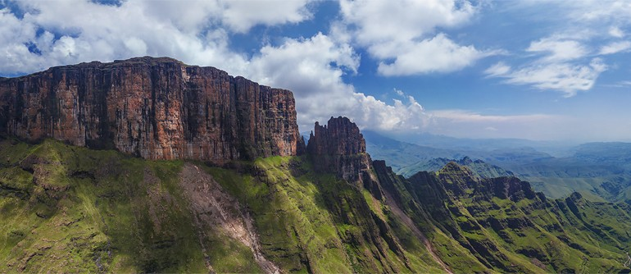
Глыбовые горы
образовались в результате тектонических поднятий, которые происходили вдоль разломов земной коры

Slide 10
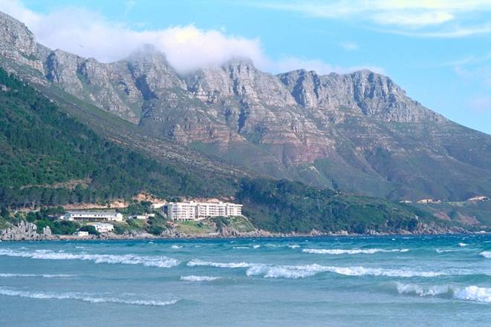
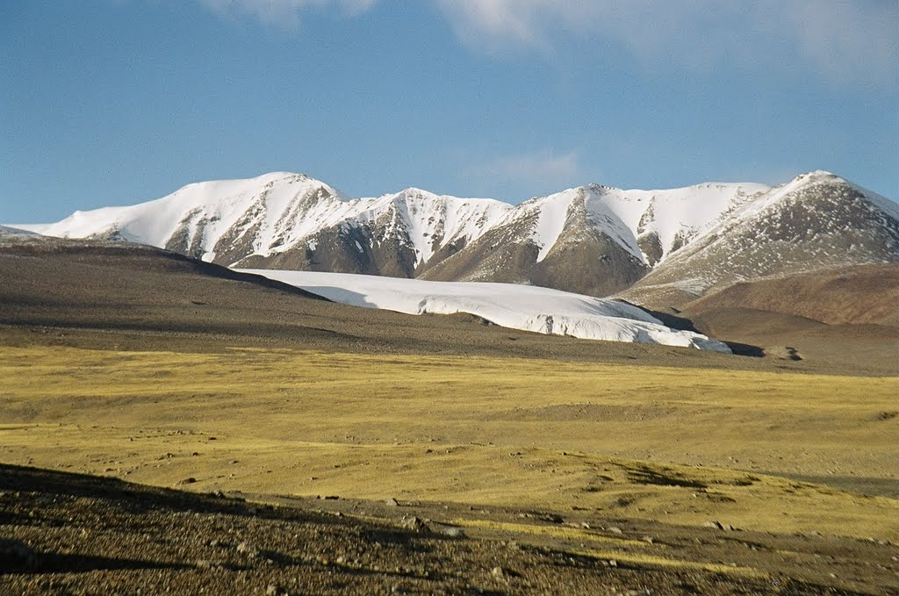
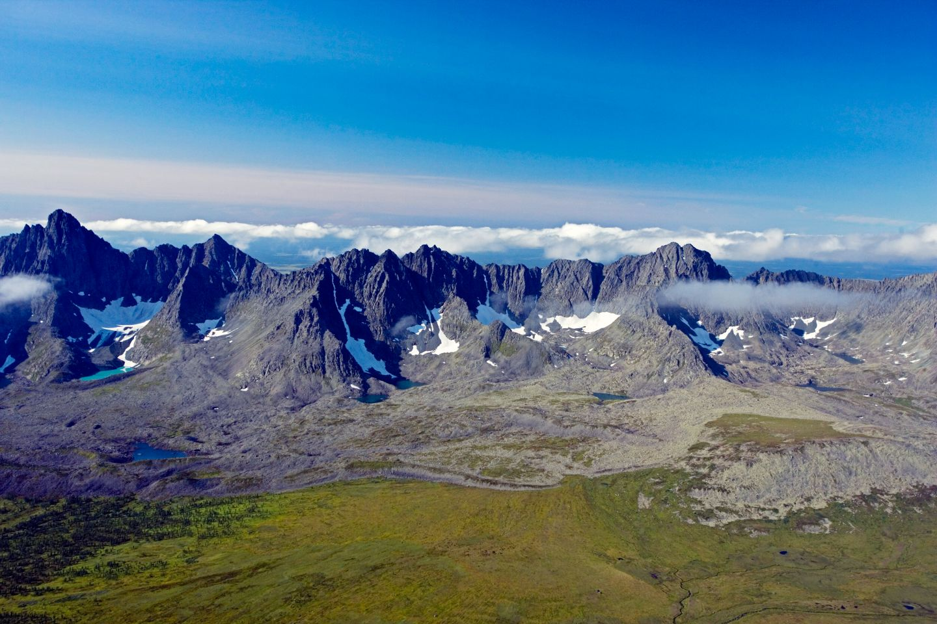
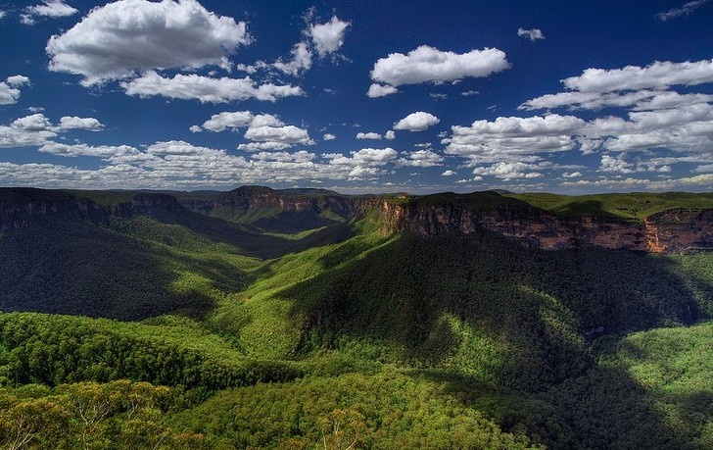
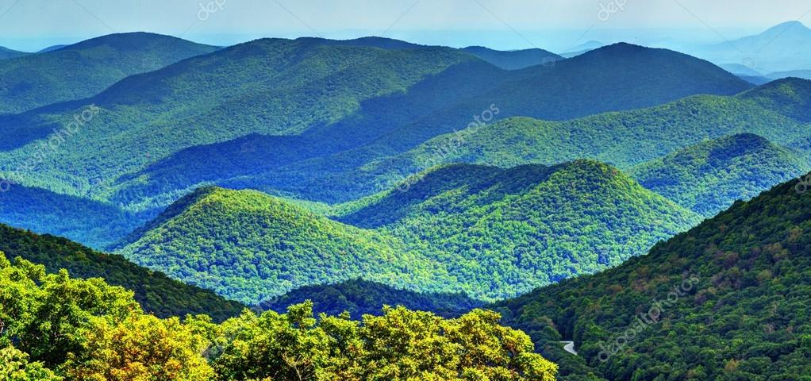
Складчато-глыбовые горы
появились на месте участков земной коры, претерпевших в прошлом горообразование Урал, Куньлунь, Аппалачи, Восточно-Австралийские горы,
Капские горы.

Slide 11
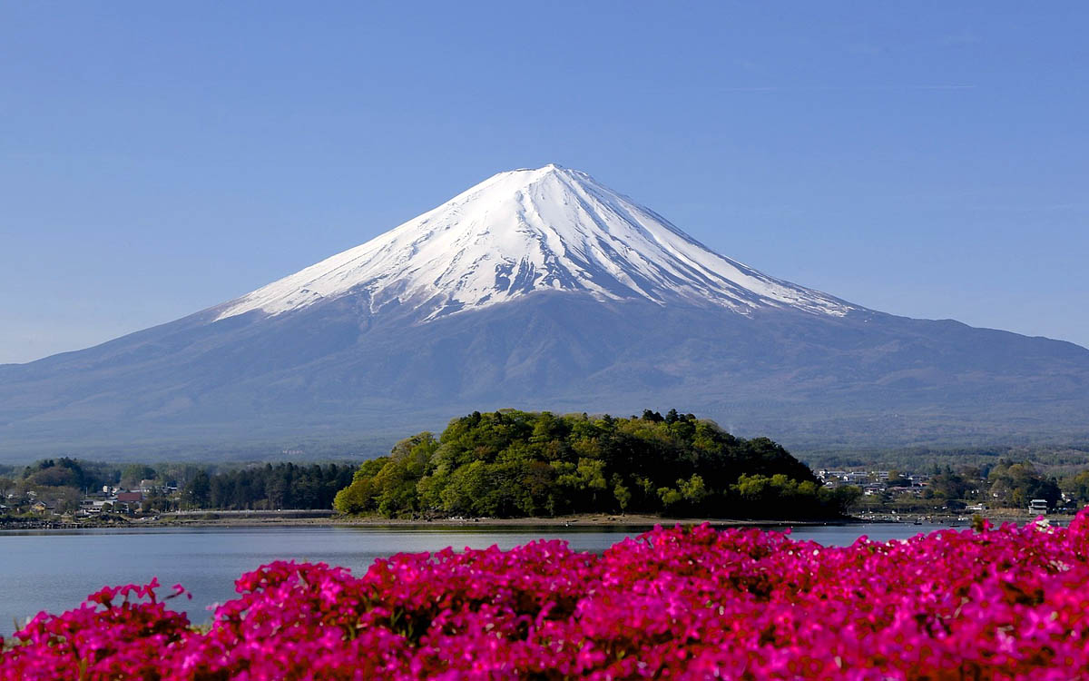
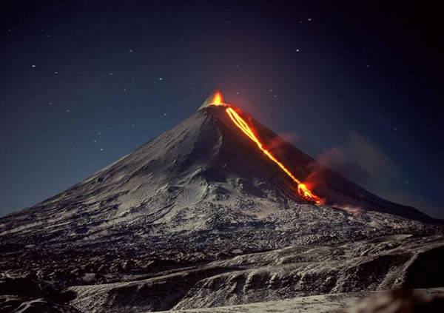
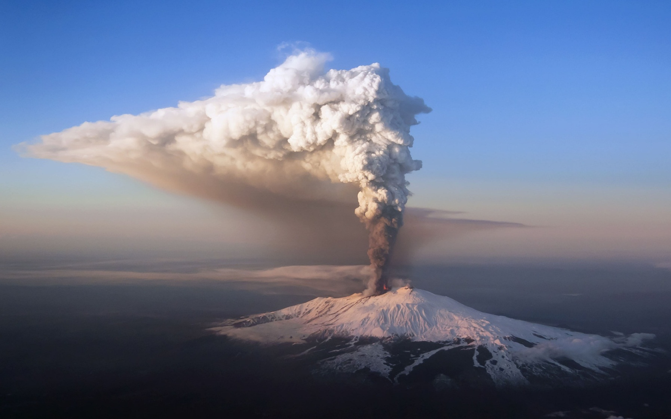
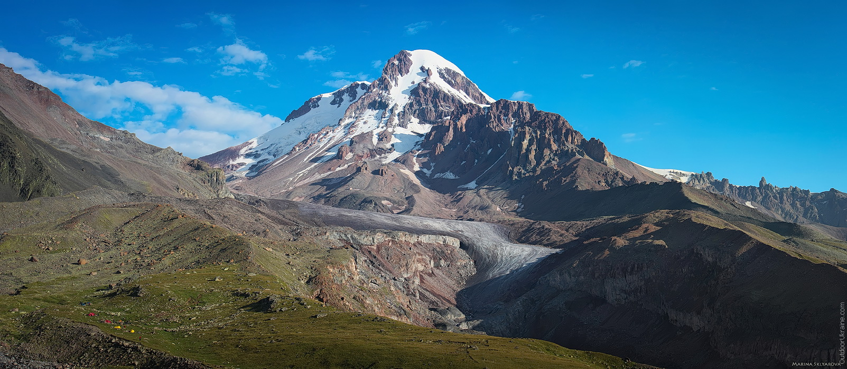
Вулканические горы
образовались при извержении вулканов.
Килиманджаро, Ключевская Сопка, Фудзияма, Этна, Казбек

Slide 12
Центральные равнины
Восточно-Европейская равнина
Западно-Сибирская равнина
Великая Китайская равнина
Среднесибирское плоскогорье
Амазонская низменность
Казахский мелкосопочник
Прикаспийская низменность
Индо-Гангская низменность
Месопотамская низменности
Уральские горы
Куньлунь
Аппалачи
Восточно-Австралийские горы
Капские горы
Килиманджаро
Ключевская Сопка
Фудзияма
Этна
Казбек

Slide 13
Рельеф равнин и гор. Происхождение равнин (денудационные, аккумулятивные). Происхождение гор (складчатые, складчато-глыбовые, глыбовые, вулканические).
§5, вопросы, сайт

